Slide 1


GREENDAO, ORM dla androida, który nie boli
Mateusz Konicki

Slide 2
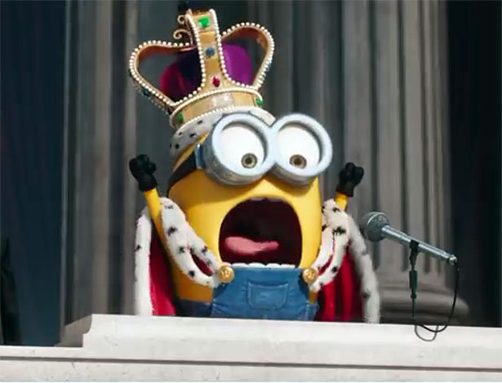


O MNIE
https://www.linkedin.com/in/mateusz-konicki/
https://github.com/mkonicki

Slide 3
AGENDA
ORM – a na co to a po co?
GreenDAO, OrmLite i SugarORM
Generowanie kodu - magia FreeMarkera
Od idei do bazy danych – czyli modelowanie i relacje
CRUD – od czegoś trzeba zacząć
Podsumowanie

Slide 4
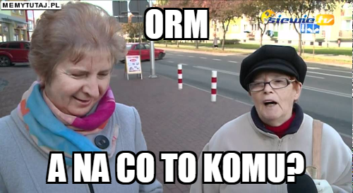
ORM – a na co to a po co?

Slide 5
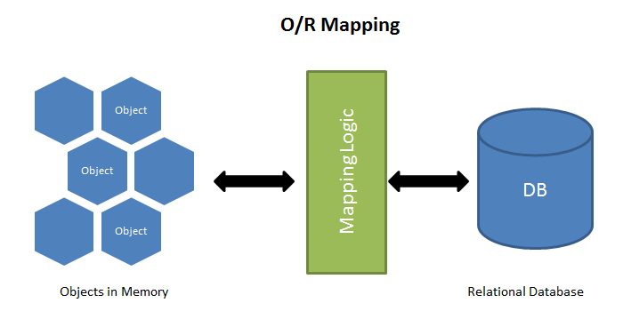
ORM – a na co to a po co?

Slide 6
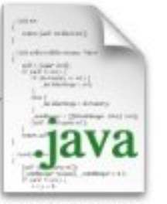
ORM – a na co to a po co?
Database First
Code First
DB
DB
VS
ENCJA
ENCJA

Slide 7


Zalety:
Generowanie potrzebnego kodu w trakcie budowania aplikacji
Obsługa wszystkich rodzajów relacji, 1:1, 1:N, N:M
Modelowanie encji poprzez adnotacje
Automatyczne generowanie podstawowych zapytań
Niewielka rozmiar < 100 kb, uniknięcie problemu Multi Dex
Możliwość przechowywania każdego typu danych dzięki mechanizmowi PropertyConverter
Możliwość szyfrowania bazy danych – wykorzystany algorytm AES 256 bitowy

Slide 8
Wady:
Brak możliwości generowania złożonych zapytań, grupowania, batchowych operacji
Optymalne rozwiązywanie relacji tylko dla kluczy typu Long
Wydłużenie czasu budowania aplikacji, konieczność każdorazowego czyszczenia projektu, po modyfikacji modelu

Slide 9


Zalety:
Modelowanie za pomocą adnotacji
Obsługa relacji, 1:1, 1:N
Możliwość generowania zaawansowanych zapytań zarówno do wyszukiwania, aktualizacji jak i usuwania danych
Pełne swoboda w nadawaniu kluczy głównych dla encji

Slide 10
Wady:
Duży rozmiar biblioteki, może powodować problem MultiDex’u
Brak wsparcia dla relacji wiele do wielu
Exception Driven Development

Slide 11
Sugar ORM
Zalety:
Modelowanie encji dzięki dziedziczeniu po klasie SugarRecord
Brak konieczności zarządzania contextem w celu połączenia z bazą danych
Brak dodatkowych klas niezbędnych do operacji bazodanowych

Slide 12
Sugar ORM
Wady:
Nietestowalność – Sugar ORM nie wspiera testów jednostkowych
Brak wsparcia dla relacji jeden do wielu i wiele do wielu
Brak możliwości generowania złożonych zapytań
Niesugerowana możliwość ustawiania własnych kluczy głównych oraz kluczy obcych
Beznadziejna dokumentacja

Slide 13


Generowanie kodu - magia FreeMarkera
SZABLON
<#FreeMarker>
DAO
ENCJA

Slide 14
DOŚĆ GADANIA PORA NA KODZENIE

Slide 15
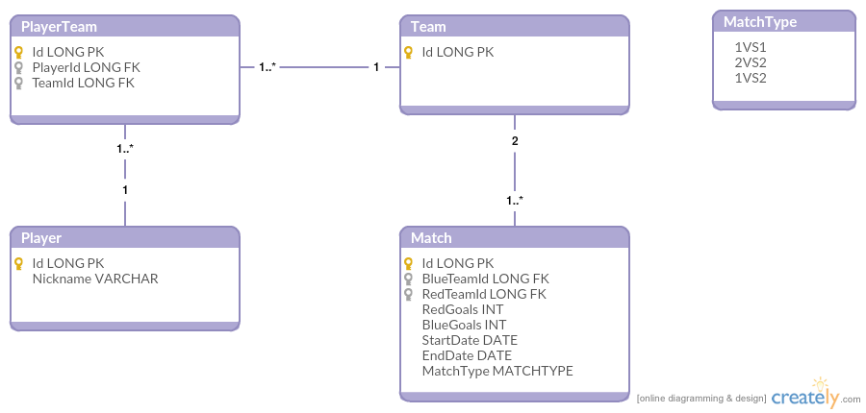
Od idei do bazy danych

Slide 16
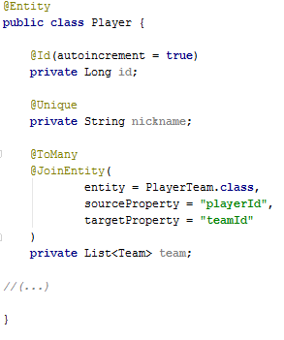
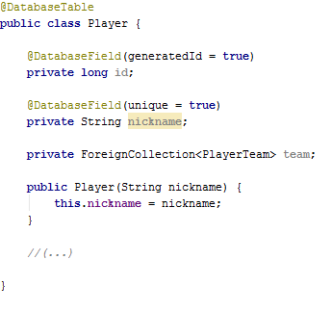
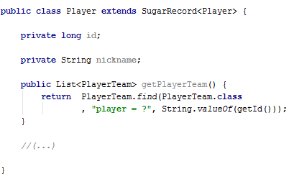
Od idei do bazy danych
Sugar ORM

Slide 17
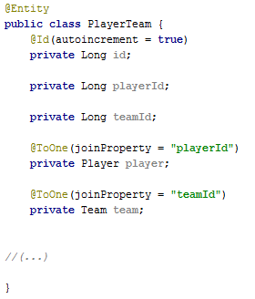
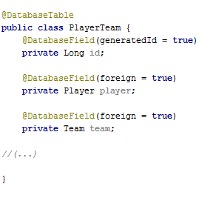
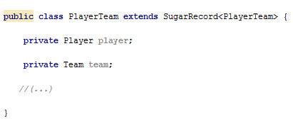
Od idei do bazy danych
Sugar ORM

Slide 18
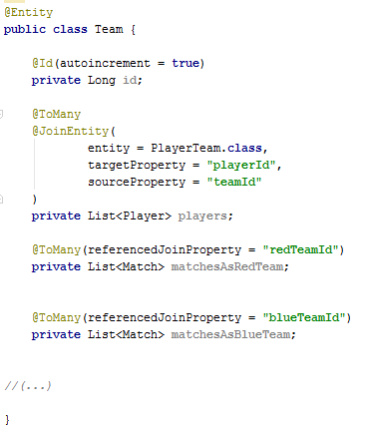
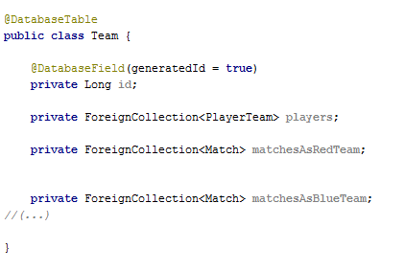
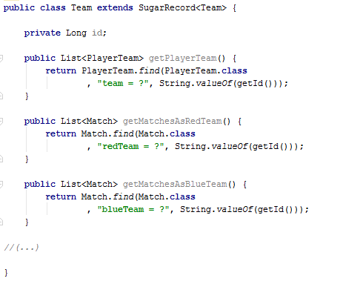
Od idei do bazy danych
Sugar ORM

Slide 19
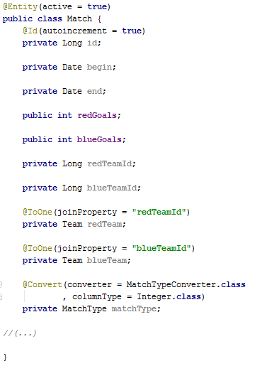
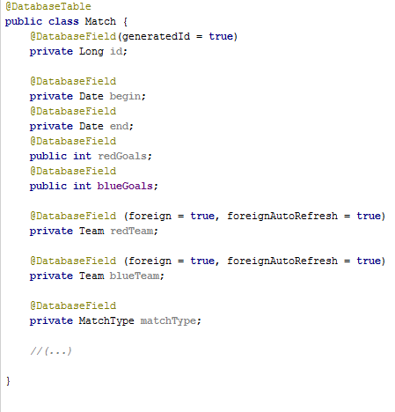
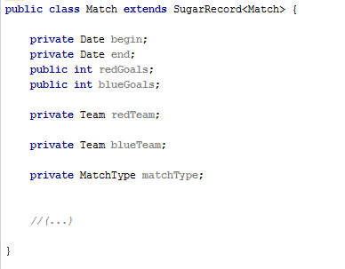
Od idei do bazy danych
Sugar ORM

Slide 20
CRUD – od czegoś trzeba zacząć

Slide 21
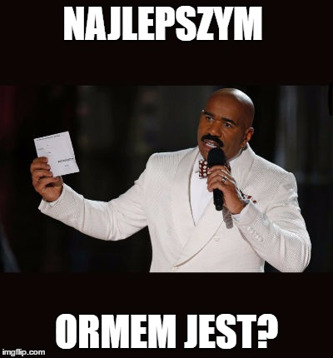

Slide 22
Podsumowanie
- Aplikacje rozwojowe, w których będzie wykonywane tylko proste CRUD’owe zapytania bazodanowe
- Duże aplikacje w których będą przeprowadzane zaawansowane operacje bazodanowe
Sugar ORM
- Proste jednorazowe aplikacje, które będą potrzebowały wsparcia offline

Slide 23

Dziękuję za uwagę
Kody źródłowe oraz przykłady dostępne są na:
https://mkonicki.github.io/MeetUp/

